Slide 1

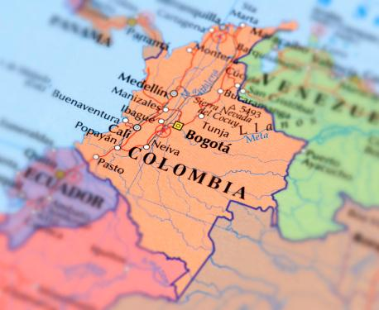

DIPLOMATURA EN CIENCIA DE DATOS, APRENDIZAJE AUTOMÁTICO Y SUS APLICACIONES. COHORTE 2022 VIRTUAL
M08 – VÍCTIMAS DE INCIDENTES VIALES
Presentación final - Aprendizaje Automático
Mentora: Isabel Mejía
Grupo formado por:
* Giovine – Spitale - Venchiarutti
Notes:
Somos el grupo 8 de Mentoría y trabajamos sobre los datos de Incidentes Viales de la Alcaldía de Medellín, Colombia.
Durante esta segunda etapa mostraremos lo analizado luego de correr algoritmos de aprendizaje supervisado y no supervisado.

Slide 2
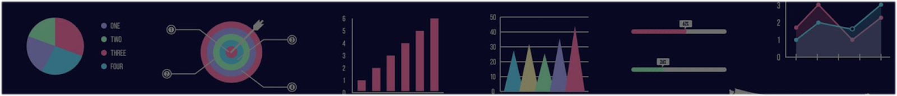

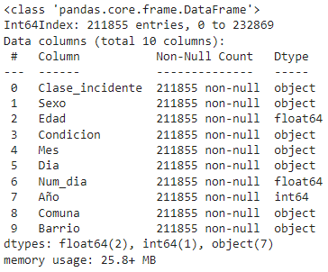
Aprendizaje Supervisado
Predecir la Gravedad de la Víctima: Heridos o Muertos por accidentes
Preparación de los datos
Eliminación de los registros nulos restantes, cerca del 9% del data set.
Separación y codificación con GetDummies de la variable Gravedad_victima para usarla de dato objetivo.
Codificación de las variables categóricas con LabelEncoder
Estandarizar los datos con StandardScaler, lo que es bastante usual para modelos de aprendizaje supervisado
Balanceo de los datos
Selección de variables
Notamos una gran diferencia entre víctimas heridas y muertas, los que podría afectar nuestra predicción
Utilizamos la función RandomOverSampler, agrega registros de forma aleatoria para dejar una muestra simétrica
Separación de los datos
Dividimos con la función Train_Test_Split el data set balanceado en tres partes
Entrenamiento y Testeo para nuestro análisis predictivo aplicando diversos modelos
Validación para determinar la efectividad del modelo elegido
Notes:
Aprendizaje Supervisado con el objetivo de predecir la Gravedad de la víctima, con clasificación binaria en Heridos y Muertos.
Para la preparación de los datos, esta vez optamos por eliminar los registros nulos restantes del dataset resultante del trabajo de curación, cerca del 9% del dataset.
Además separamos la variable objetivo Gravedad Víctima y la codificamos.
Consideraremos 10 de 18 variables como columnas predictoras de interés de acuerdo a nuestro criterio.
Luego de la selección, codificamos las variables categóricas para poder usarlas en los modelos.
A su vez, estandarizamos el data set, considerando que es bastante usual para modelos de aprendizaje supervisado.
Luego de esto, debido a que la target desbalanceaba el dataset, balanceamos el mismo creando muestras sintéticas (no idénticas) de la clase minoritaria, en este caso Muertos.
En la separación de los datos, dividimos el conjunto en Entrenamiento, Test, y por último Validación para determinar la efectividad del modelo.

Slide 3
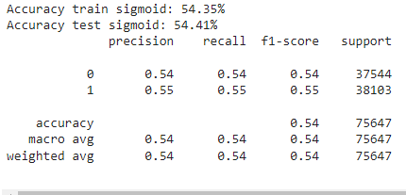
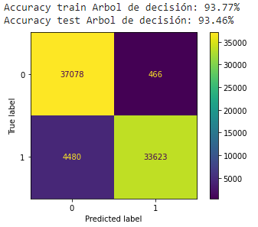
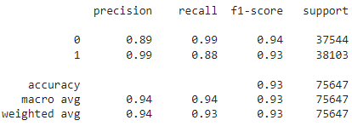
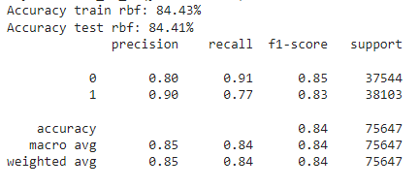
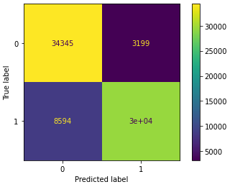
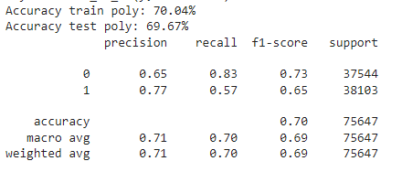
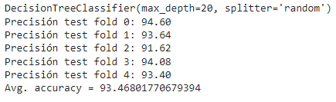
Planteos de Modelos de Predicción
✔
Super Vector Machine
Decision Tree
Ajuste con Kernel función sigmoide
Ajuste de Hiper parámetros con la función GridSearchCV pero superando los 20 Depth llegando a 50/100 llega a responder muy bien a los datos de entrenamiento/validación(overfitting)
Ajuste con Kernel función rbf
Probamos realizar validación cruzada con la separación del data frame en 5 instancias aleatorias para saber si podíamos mejorar el % de precisión, pero sacamos un valor similar al anterior
Ajuste con Kernel función poly
Notes:
En los modelos de predicción empezamos a trabajar con Super Vector Machine, con 3 kernels distintos, sigmoide con un 54% de precisión, rbf con un 84%, y poly con un 70%, por lo cual el que mejor se ajustó fue rbf.
Luego ejecutamos Decision Tree, de la forma estándar y utilizando una grilla de parámetros para determinar los mejores hiperparámetros, y vimos que superando los 20 niveles, llegando a 50/100 llegaba a un overfitting. Con 20 niveles llegó a una precisión del 94%.
Como prueba adicional utilizamos validación cruzada con 5 instancias aleatorias para ver si podiamos mejorar el % de precisión, pero dio un valor similar de al anterior.

Slide 4
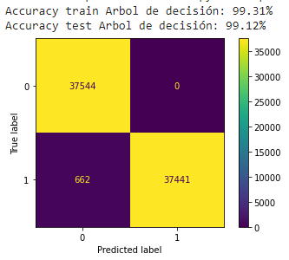
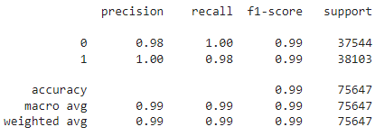
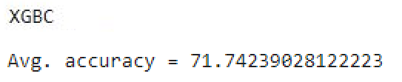
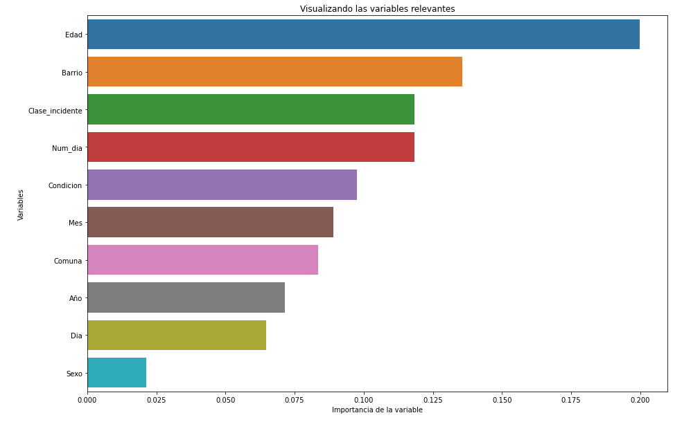
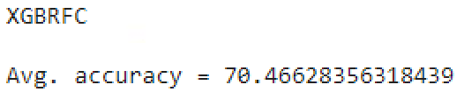
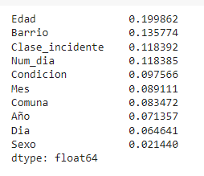
Planteos de Modelos de Predicción
✔
Random Forrest
Boosting
Aplicamos el modelo con 50 estimadores y teníamos un nivel de predicción muy alta pero luego con 20 también obtuvimos el mismo nivel de predicción.
Realizamos la separación del data frame en 5 instancias aleatorias de datos y probamos dos modelos de Booting
Porcentaje promedio de precisión con modelo XGBC
Análisis de la relevancia de Variables que forman el data set de testeo
Porcentaje promedio de precisión con modelo XGBRFC
Notes:
Aplicamos random forest con 50 árboles y 20 de profundidad para los cuales obtuvimos el 99% de precisión. Dentro de las primeras variables de relevancia resultantes del modelo están Edad Barrio y Clase de incidente.
Por último aplicamos Boosting con XGBC con un 71% de precisión y con XGBRC obteniendo un 70% de precisión.

Slide 5
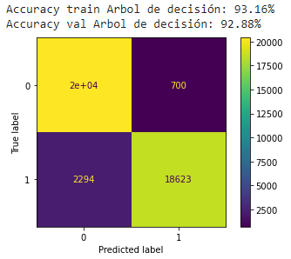
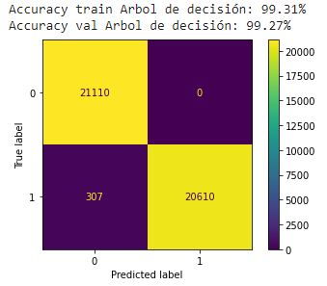
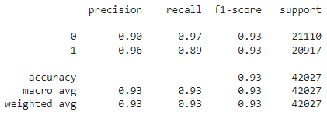
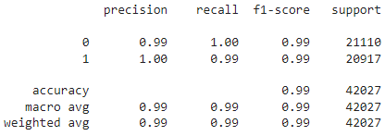
Testeo de los Mejores Modelos de Predicción
Decision Tree
Random Forrest
Se definieron los dos mejores modelos por el % de precisión alcanzado usando el data set de test, con 42027 registros.
En ambos casos se bajó la cantidad de niveles en árboles de decisión a 20 depth
El % alcanzado de predicción es de 100%. En casos de Muertos la predicción es completa y tenemos un pequeño margen de error para detectar los Heridos.
Revisando la cantidad de registros, podemos ver que este modelo logra un 93% de predicción
Notes:
Por lo tanto, ejecutando nuestros dos mejores modelos con el dataset de testeo final, con profundidad de 20, nos resultó para Decision Tree con un 93% de precisión, mientras que para Randon Forrest nos dio un 99% de precisión, completa para Muertos, y un pequeño margen de error para detectar a los Heridos.

Slide 6
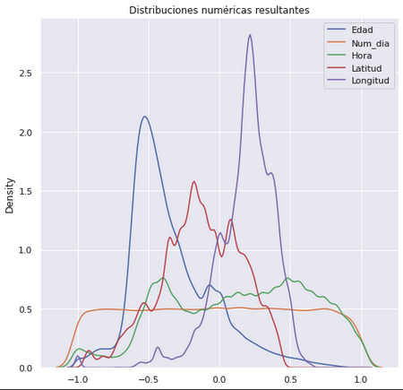
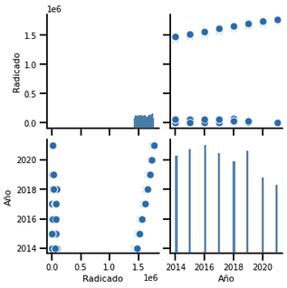
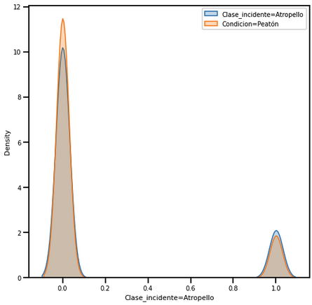
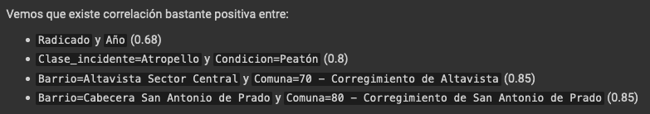
Aprendizaje No Supervisado
Análisis de correlación de todas las variables y selección
Escalado del dataset
Útil para al menos PCA, KNN, K-Means que usa distancia L2 o Eucleadiana, DB-Scan y GMM en muchos casos
Codificación de las categóricas con OneHot y OrdinalEncoder
Usando las coordenadas no hace falta aplicar alguna normalización
Notes:
Aprendizaje No Supervisado
En esta parte comenzamos por codificar las variables categóricas y hacer un análisis de correlación de todas las variables del data set, donde descartamos las que nos parecieron razonables de los pares de correlación positiva que encontramos, marcadas en rojo.
A su vez escalamos todo el dataset, lo cual sirve para varios algoritmos de clustering al converger más rápido, aunque para latitud y longitud no es necesario.

Slide 7
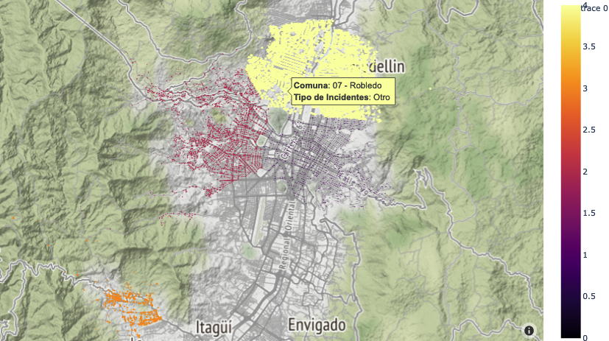
Mezcla de Gaussianas con Latitud y Longitud en subpoblación de personas heridas
El cluster naranja representa a la comuna 80 - Corregimiento de San Antonio de Prado.
En los clusters restantes se podrían ver que pertenecen a cada uno distinto grupo de comunas.
Las clases de incidente, al menos a simple vista se ven presentadas en todos los clusters, salvo por Incendio que recordamos que tenía muy pocas ocurrencias.
N = 5
Notes:
Sigiuendo con los modelos de clustering, aplicamos Mezcla de Gaussianas con las coordenadas sin escalar y 5 componentes en la subpoblación de Heridos al ser la gravedad de victima más frecuente y por tanto más notable en el mapa, el cual, si bien no se ve ahora es un mapa dinámico y pudimos identificar un cluster que abarca una sola comuna entre otros análisis.

Slide 8
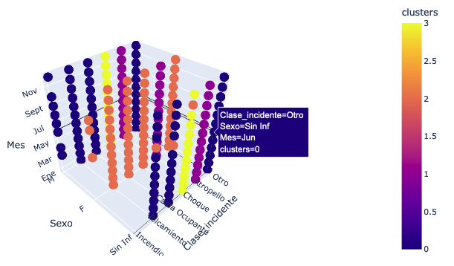
K-Means sin Gravedad de víctima
Método del Codo -> K=4
El cluster 0: se corresponde con el sexo Masculino y Sin Inf, para las clases de incidente Incendio, Volcamiento, Ocupante y Otro, para todos los meses salvo Mayo en Sin Inf para Volcamiento y Incendio.
El cluster 1 se representa por Atropello para todos los sexos y meses.
El cluster 2 se representa por sexo Femenino para todas las clases de incidentes menos Atropello, y para Sin Inf en Volcamiento, Caida_Ocupante y Choque.
El cluster 3 se forma en Choque para los sexos Femenino y Sin Inf en todos los meses salvo septiembre en el caso de Sin Inf.
Choque está representado por el cluster 3.
Incendio está representado por el cluster 0 y tiene mayoría en sexo Masculino seguido de sexo Femenino.
Notes:
También aplicamos K-Means sin considerar a Gravedad de victima la cual desbalancea el dataset, para ver el comportamiento de clusterización en este caso, y encontramos 5 clusters con distintas características. En el gráfico 3D se visualizan las variables de Mes Sexo y Clase de incidente con el resultado del modelo y distintas apreciaciones en cada uno como que Choque está representado por el cluster 3.

Slide 9

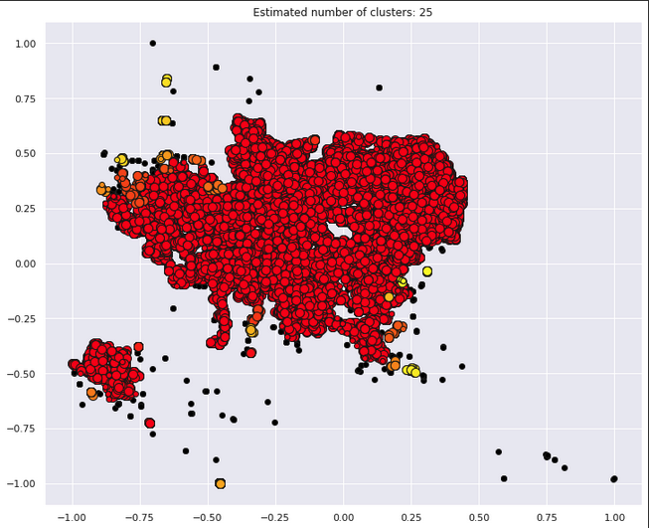
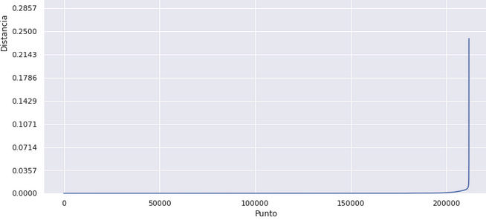
DB-Scan con Latitud y Longitud
Epsilon 0.2
Mínimo de Vecinos 10
KNN para calcular el Epsilon.
Dio entre 0.01 y 0.03
Si bien el Coeficiente de Silueta es más cercano al 0 que al -1, es negativo, por lo cual concluimos, observando además el gráfico que se ha asignado de forma incorrecta ejemplos a los clusters.
Notes:
También aplicamos DB-Scan con las coordenadas escaladas, un Epsilon calculado luego de correr KNN y un minimo de 10 incidentes vecinas, resultando 25 clusters. La métrica del coeficiente de silueta no fue gratificante como se puede ver también en el gráfico de las coordenadas.

Slide 10
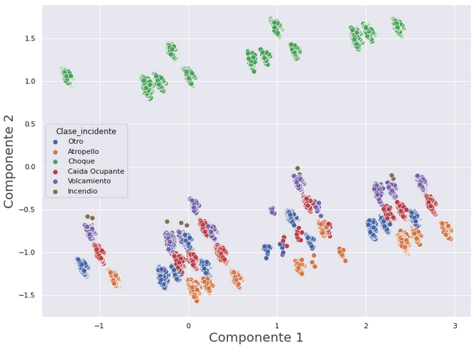
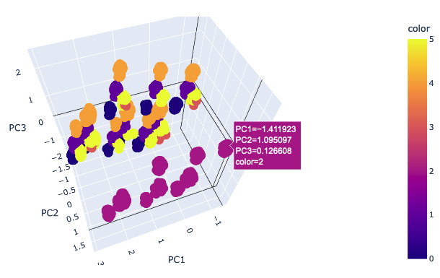
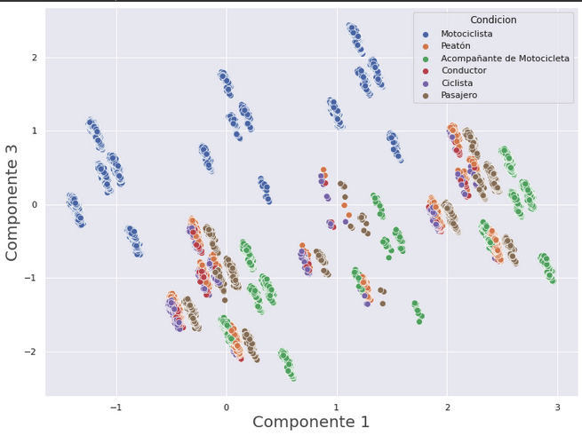
Clase de Incidente CP1 y CP2
las víctimas de Choque bastante diferenciadas del resto del tipo de incidentes, siendo Atropello la más disímil a esta. El resto bastante agrupadas.
Incendio bastante cercana a Volcamiento. Ituímos que puede deberse a ser una consecuencia del Volcamiento.
Embedding PCA
n=4 componentes
Condicion CP1 y CP3
Separación de Motociclista con el resto.
Primeras 3 CPs por Clase de incidente
Clara separación de un grupo que en el gráfico de la CP1 y CP2 se ve con Choque.
Notes:
Otro análisis que hicimos fue aplicar el embedding PCA en todo el dataset con 4 componentes principales, y algunas de las visualizaciones que hicimos fueron con las componentes 1 y 2 en Clase de incidente donde se distingue Choque fuertemente del resto, como también se puede ver en el gráfico 3D, y de las componentes 1 y 3 con Condicion, donde se distingue Motoclista del resto.

Slide 11
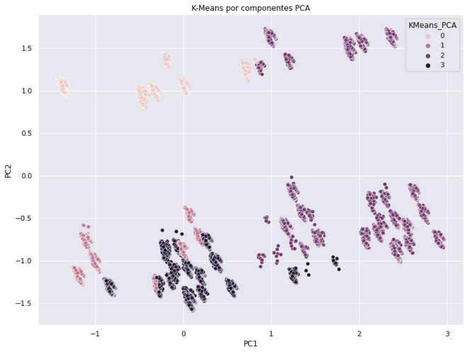
K-Means con PCA
Método del Codo -> K=4
El cluster 0 parte superior izquierda de CP1 y CP2 y no se mezcla con el resto de los clusters. En visualizaciones de PCA inciales, representa en el caso de Clase_incidente a la mitad de Choque y en Sexo al Masculino.
El cluster 1 está bastante mezclado con el cluster 3 y muy alejado del resto.
El cluster 2 bastante separado del resto de clusters hacia la derecha. En visualizaciones de PCA en 2D anteriores, concluimos que representa a la mitad de Choque y los sexos Femenino y Sin Inf.
El cluster 3 se define mayormente en la parte inferior de las componentes, por lo tanto no abarca a Choque ni al sexo Femenino.
Notes:
Aplicando K-Means al dataset con PCA, de nuevo con el método del Codo nos dio K=4 e hicimos algunas comparaciones con los resultados de PCA que visualizamos antes, como el cluster 0 que represetna el caso de clase de incidente Choque con el sexo Masculino.

Slide 12
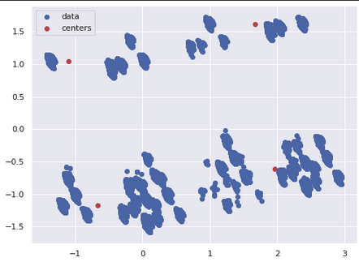

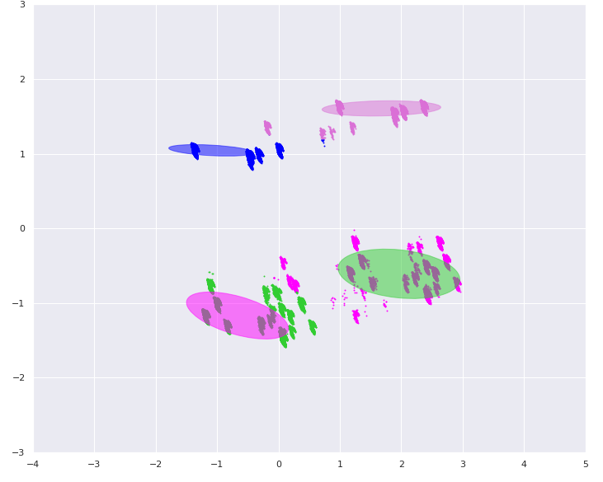
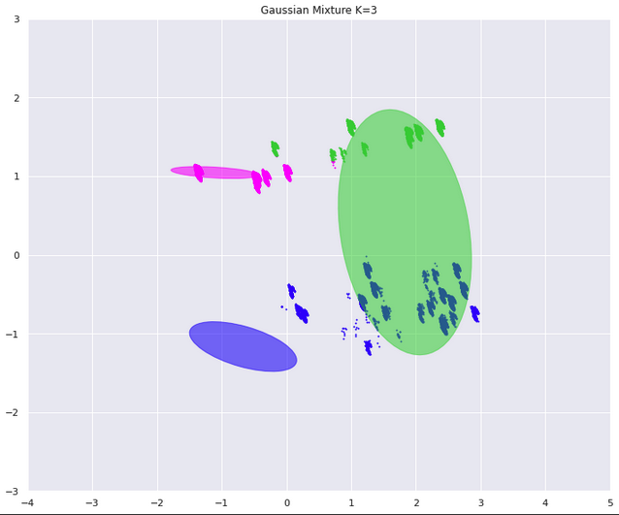
Mezcla de Gaussianas con PCA
N = 3
N = 4
Comparando los gráficos de las gaussianas
con N = 3 y N = 4, concluimos que el parámetro de más adecuado es N = 4.
Notes:
No aplicamos DB-Scan con PCA porque tardaba muchísimo y habiamos supuesto que el coeficiente de silueta seguiria dando negativo, lo dejamos para una exploración más profunda a futuro.
Sin embargo corrimos Mezcla de Gaussianas con PCA con distintos nros de componentes y el más adecuado fue 4, aquí se pueden comparar los centros con N=3 y N=4 y en los de abajo como se ven las gaussianas.

Slide 13
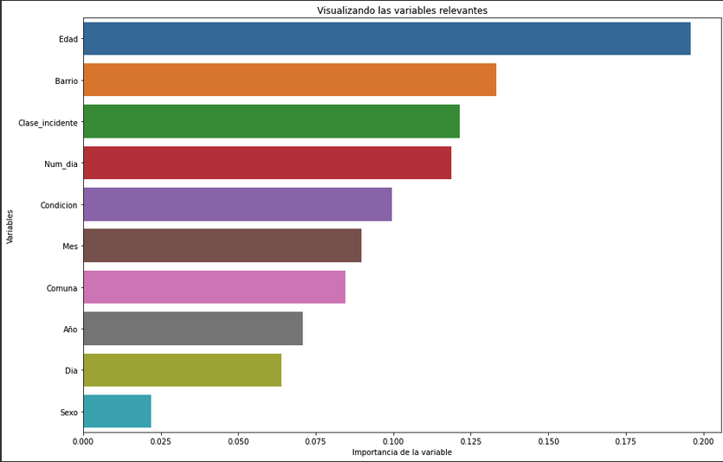
Podemos concluir que los modelos que mejor se adaptaron a nuestro dataset de los solicitados fueron Mezcla de Gaussians y K-Means.
Notes:
Podemos concluir que los modelos que mejor se adaptaron a nuestro dataset de los solicitados fueron Mezcla de Gaussians y K-Means.
Comparando con el trabajo de Aprendizaje Supervisado, dentro de las variables más significativas que se desprendieron de aplicar Random Forrest (nuestro mejor modelo) en este trabajo se hicieron bastante presencia en cuanto a separación, las variables Clase_incidente y Condición, además de Gravedad_victima que se notaba desde el inicio que forma 2 clusters. Por otro lado, algunas de las variables significativas en este trabajo que no fueron en el pasado, son Sexo y Mes.

Slide 14
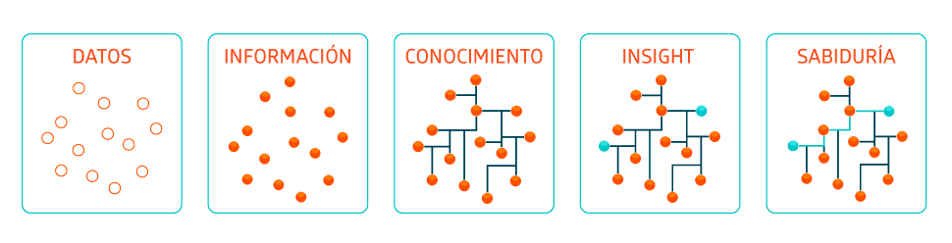
Muchas Gracias.
Carina
Gustavo
Candela.
Trabajo completo de AS
Trabajo completo de ANS
Notes:
Muchas gracias, en especial a nuestra Mentora Isabel que nos acompaño y ayudó en este proceso.

